Slide 1

TWO
02
心理疾病的偏见误解

Slide 2

01
普通人对患者的误解
1
每个人多多少少都有点抑郁症”×，抑郁症和抑郁状态不同，不只是情绪低落这么简单，是心理和生理上的疾病
抑郁症会影响一个人的生活各个方面，包括情感、思维、行为和身体健康。
抑郁症患者通常会出现一系列症状，包括持续的沮丧、无助感、失去兴趣、失眠或过度睡眠、食欲变化、自我负罪感等。
2
抑郁情绪是一种短期的、情感上的状态，通常是正常生活中的情感反应之一。
它可能是由生活事件、压力或困扰引起的，通常是短暂的，并且随着时间的推移逐渐减轻。
抑郁情绪并不一定导致严重的功能障碍，人们可能仍能够履行日常职责和活动。
抑郁情绪在某种程度上是普遍的，每个人都可能在生活中经历短暂的情感低落。
3

Slide 3
02
普通人对患者的误解
自残
并不是所有的自残都等于自杀，自残也可以是患者对精神方面的压力不能忍受，选择伤害身体来缓解的一种方法，也算是对疾病的一种反抗。（遇到自残，不要指责和训斥，也不要多问，举个例子，我遇到一个割腕的人，我想想有没有其他方法不怎么伤害身体，如果没有的话，安慰关心，消消毒，说下次割腕浅一点就好了）？
遇到自残的怎么办
1.保持冷静：惊慌可能会让受到伤害的人感到更加不安。2.与他们交谈，但不要迫使他们谈论，应该尊重他们的隐私。3.提供支持：让他们知道你愿意帮助和支持他们。4.避免评判5.不离开他们独自一人6.拨打紧急电话7.与他们的亲人或朋友联系。

Slide 4
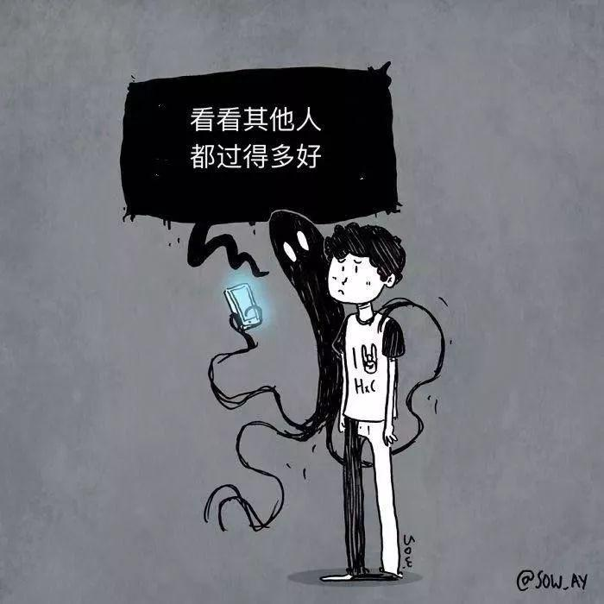
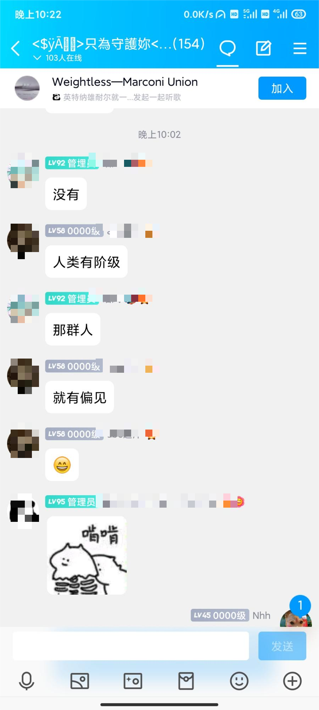
02
2.患者对普通人的误解
a.其他人对他们恶意很大
（因为疾病根源是他们周围的环境，长期在恶劣的环境影响下，对其他的生活环境不怎么了解）

Slide 5
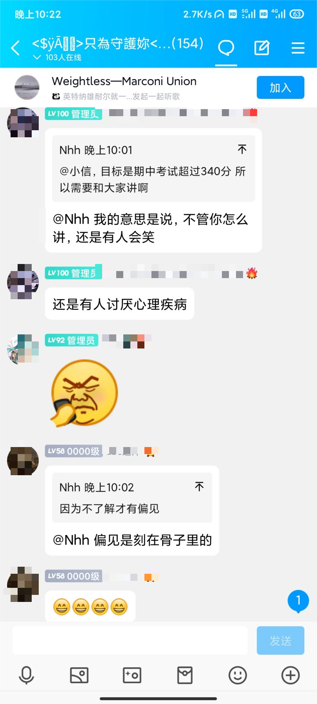
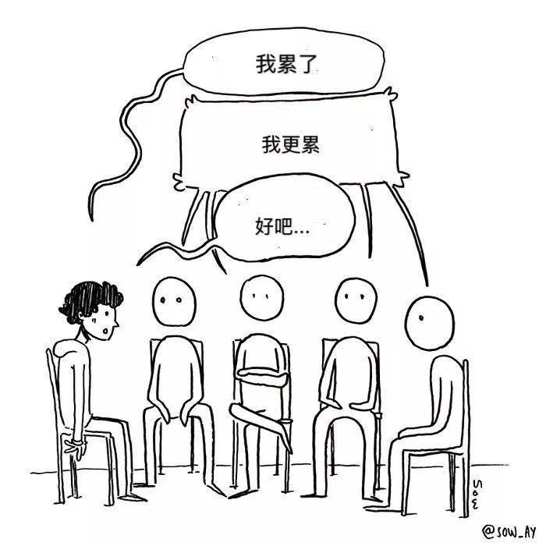
2.患者对普通人的误解
02
B.很多人讨厌心理疾病的患者（maybe）

Slide 6
02
面对误解，我们应该：
传达广泛的观点：解释社会观点的多样性，特别是在处理心理健康问题时。提醒他们，并不是所有人都会讨厌或歧视心理疾病患者，有很多人是理解和支持的。
分享正面的例子：如果可能的话，分享一些正面的案例或故事，说明人们如何理解和支持心理疾病患者，以帮助改变他们的观点。
强调心理健康意识的提高：指出社会中关于心理健康问题的认知正在逐渐提高，有越来越多的倡导者和组织致力于减少心理健康偏见。
推动开放对话：鼓励患者主动与他们信任的人分享他们的心理健康状况，以促进理解和减少误解。
指出误解的来源：有时，负面观点和偏见可能来自于缺乏信息或误解，而不是恶意。鼓励患者分享可靠的信息来帮助教育他们的朋友和家人。
鼓励专业支持：提醒患者，专业心理医生和治疗师可以提供支持和帮助，帮助他们更好地处理心理健康问题，包括处理负面的社会观点。

